Slide 1
Padlet für Einsteiger:innen

Slide 2
Digitale Pinnwand
Quelle: Pixabay

Slide 3
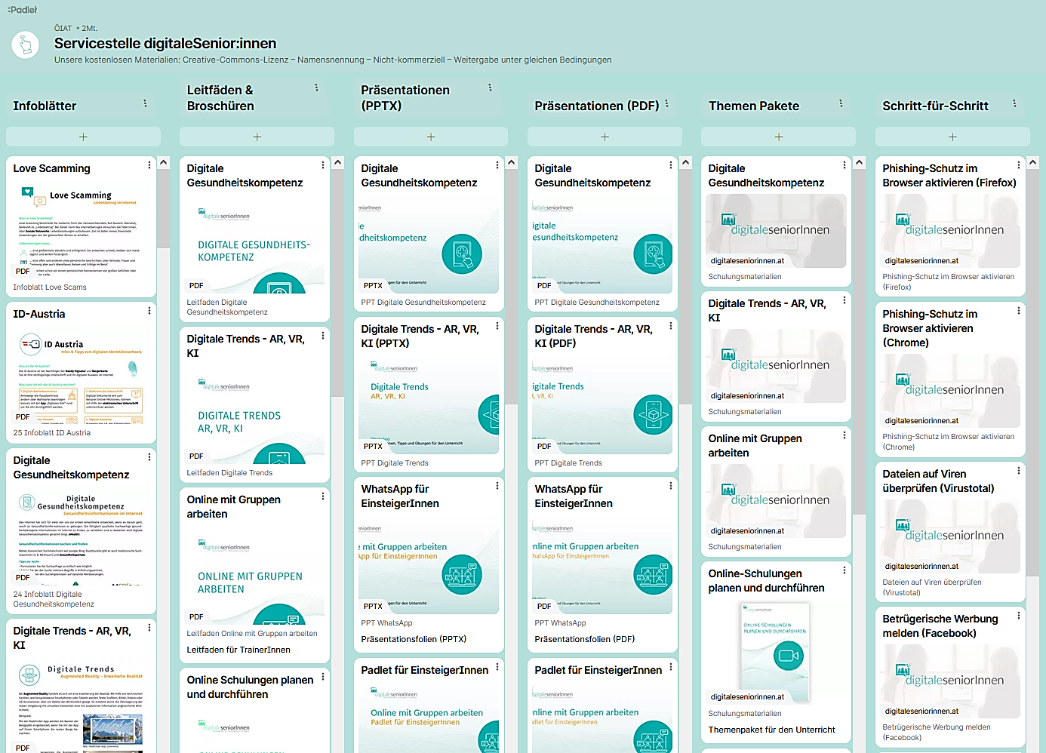
Digitale Pinnwand
Padlet - eine digitale Pinnwand
Multimediale Inhalte
Text, Bild, Audio, Links, …
Interaktive Pinnwand
Gemeinsam arbeiten
Bibliothek

Slide 4
Digitale Pinnwand
Padlet - Voraussetzungen
stabile Internetverbindung Breitband, WLAN, 3G oder 4G/LTE
internetfähiges Gerät Computer, Tablet, Smartphone
Browser Tipp: Chrome-Browser
Einladungslink*
Quelle: Pixabay
*Ein Padlet-Konto braucht nur, wer eigene Padlets erstellen möchte. Teilnehmende können über einen Link auf das Padlet zugreifen.

Slide 5
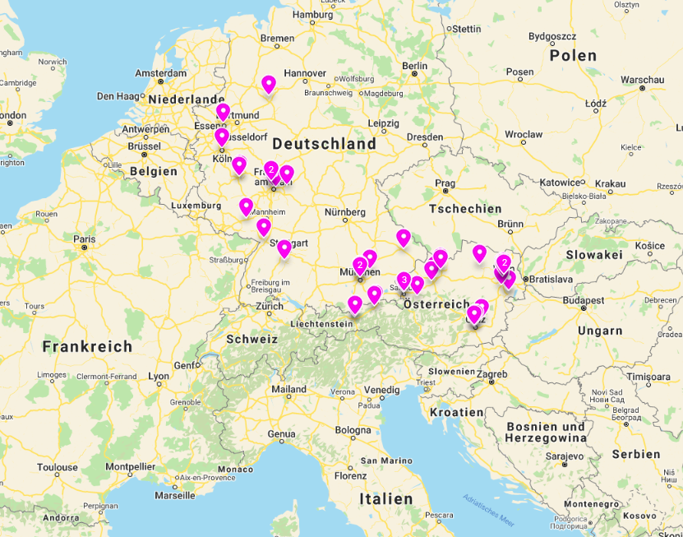
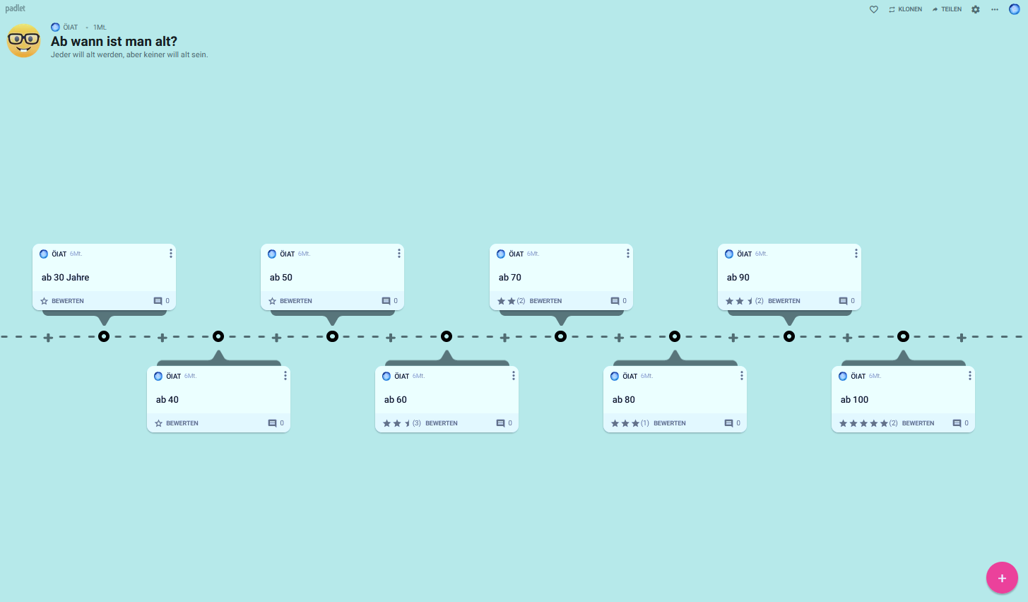
Digitale Pinnwand
Padlet - Varianten
Leinwand
Timeline
Storyboard
Liste
Wand
Karte
…

Slide 6
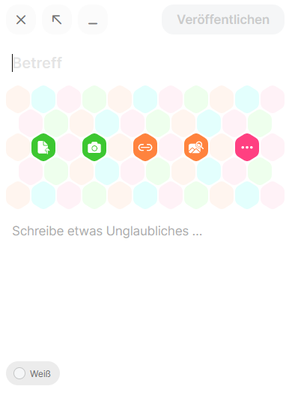
Digitale Pinnwand
Auf einem Padlet schreiben - „Posten“
Mit einem Klick auf das Plus-Zeichen kann ein neuer Beitrag erstellt werden.
Das Plus-Zeichen kann auf unterschiedlichen Padlet-Varianten anders aussehen!
Jeder Beitrag kann einen Betreff, Text und multimediale Inhalte enthalten.
Notes:
https://padlet.com/oiat/fragen_ideen_austausch

Slide 7
Digitale Pinnwand
Auf einem Padlet schreiben - „Posten“
Mit einem Klick auf die 3-Punkte
können weitere Elemente zum Beitrag hinzugefügt werden.
Datei hochladen – Foto machen – Link anhängen – Nach einem Bild suchen
Notes:
https://padlet.com/oiat/fragen_ideen_austausch

Slide 8
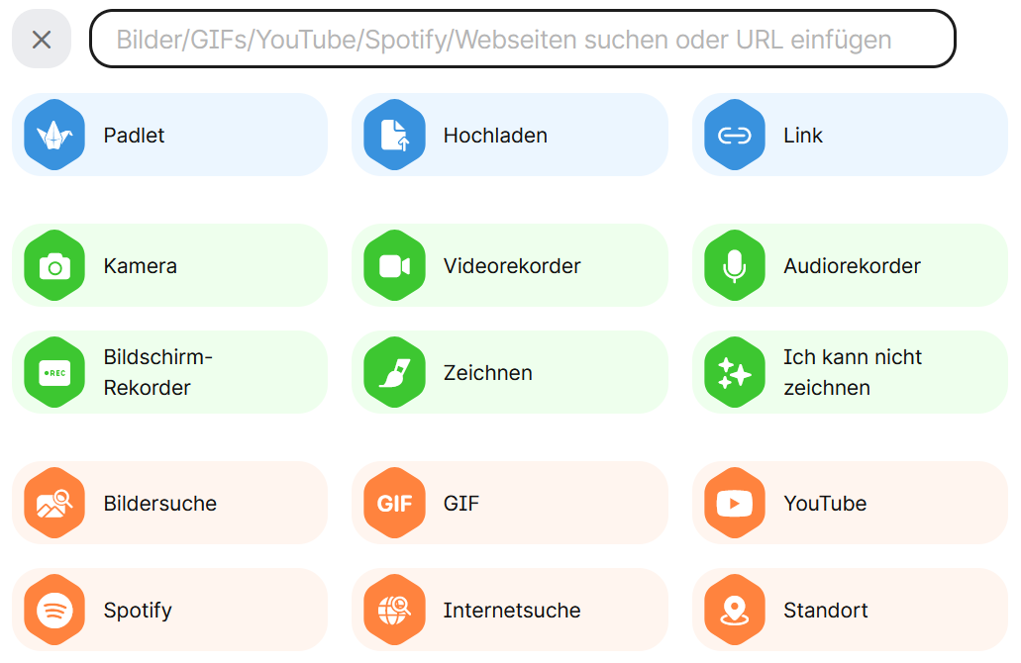
Digitale Pinnwand
Auf einem Padlet schreiben - „Posten“
Padlets miteinander verlinken
Dateien hochladen
Link einfügen
Fotos, Videos, Stimme direkt mit der Kamera aufnehmen
Bildschirm aufnehmen
Zeichnen
Bildersuche
Internetsuche
Standort einfügen
Ich kann nicht zeichnen – KI (Text zu Bild)
Notes:
https://padlet.com/oiat/fragen_ideen_austausch

Slide 9
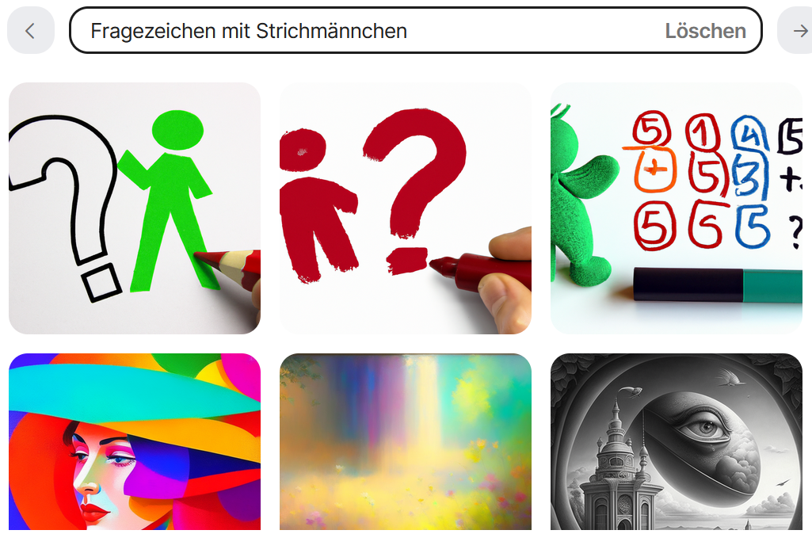
Digitale Pinnwand
Auf einem Padlet schreiben - „Posten“
Beispiel:
Ich kann nicht zeichnen
Eingabe: Fragezeichen mit Strichmännchen
KI (Text zu Bild) generiert
Notes:
https://padlet.com/oiat/fragen_ideen_austausch

Slide 10
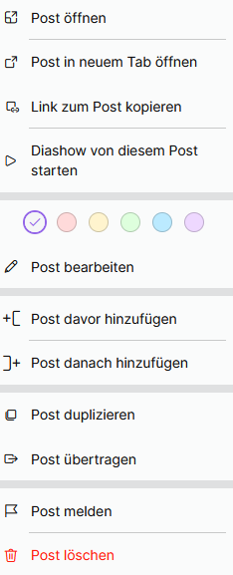
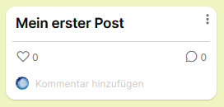
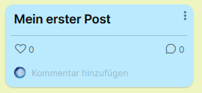
Digitale Pinnwand
Beiträge bearbeiten
Mit einem Klick auf die 3-Punkte können Beiträge bearbeitet, übertragen, kopiert und gelöscht werden.
Sechs Hintergrundfarben stehen zur Auswahl.
Notes:
https://padlet.com/oiat/fragen_ideen_austausch

Slide 11
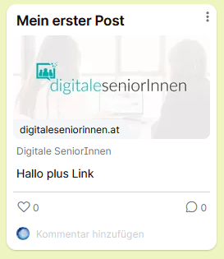
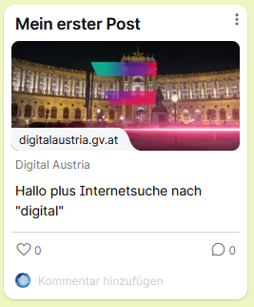
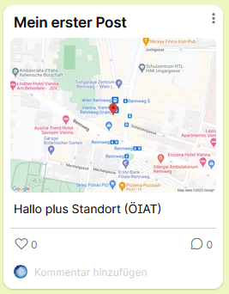
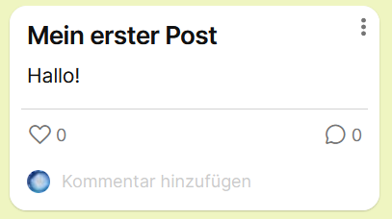
Digitale Pinnwand
Beträge - Beispiele
Titel + Text
Titel + Text + Link
Titel + Text + Suchergebnis
Titel + Text + Standort
Notes:
https://padlet.com/oiat/fragen_ideen_austausch

Slide 12
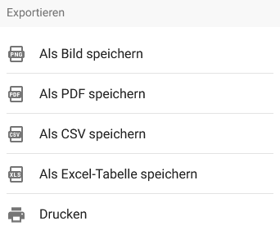
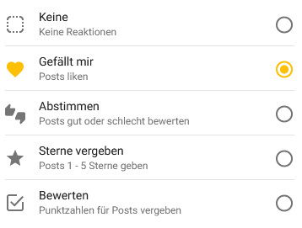
Digitale Pinnwand
Gemeinsam arbeiten
Anonym vs. Registriert
Kommentar
Reaktionen
Exportieren
Notes:
https://padlet.com/oiat/fragen_ideen_austausch

Slide 13
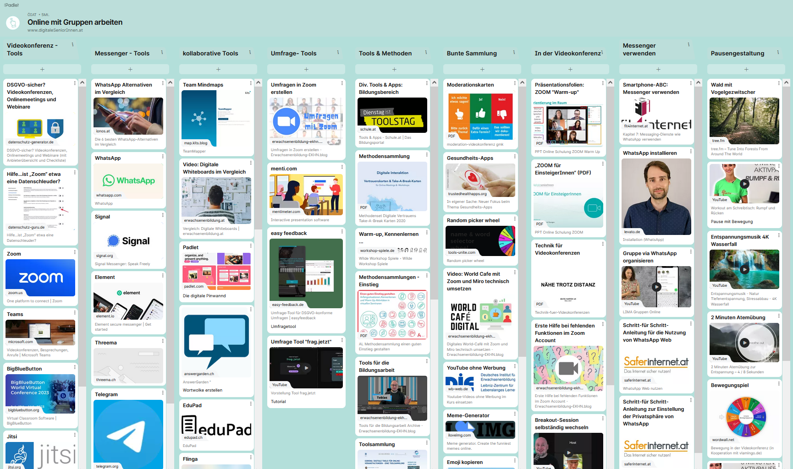
Digitale Pinnwand
Online mit Gruppen arbeiten
https://padlet.com/oiat/Online_mit_Gruppen_arbeiten

Slide 14
Digitale Pinnwand
Padlet - Alternativen
CryptPad - https://cryptpad.fr/
Conceptboard - https://conceptboard.com/
Flinga - https://flinga.fi/
Google Jamboard - https://jamboard.google.com/
Miro - https://miro.com/
Mural - https://www.mural.co/
Taskcard - https://www.taskcards.de

Slide 15
2023

